Slide 1
§ 4. ĐỊNH LÍ
(Tiết 3)
NĂM HỌC: 2022 - 2023

Slide 2
1. Giáo viên
SGK, kế hoạch bài dạy.
2. Học sinh
SGK.
Thước thẳng compa, bảng nhóm, bút lông.
Thước thẳng, máy chiếu.

Slide 3











Slide 4

Khởi động
Luyện tập
Hình thành kiến thức
Vận dụng
CÁC HOẠT ĐỘNG

Slide 5

HOẠT ĐỘNG
KHỞI ĐỘNG

Slide 6






TRÒ CHƠI THI AI NHANH HƠN
Chia lớp thành 2 đội chơi.
Trò chơi gồm 2 vòng thi
Đội thắng cuộc là đội đạt tổng số điểm cao nhất trong 2 vòng thi. Đội thua cuộc sẽ múa và hát bài “ Vũ điệu rửa tay – Ghen Cô vy tặng đội thắng cuộc.
Notes:
SAU KHI CHIẾU HẾT LUẬT CHƠI:
+ Luật chơi vòng 1 xuất hiện khi ấn vào hình ảnh số 1
+ Luật chơi vòng 2 xuất hiện khi ấn vào số 2
+ Nếu đội 1 chiến thắng ấn vào hoa màu trắng số 1, nếu đội 2 chiến thắng ấn vào hoa màu trắng số 2.
+ Nhạc bài vũ điệu rửa tay xuất hiện khi ấn vào dòng chữ vũ điệu rửa tay.

Slide 7


Em hãy viết các định lí mà em đã học vào bảng nhóm trong thời gian 3 phút. Mỗi định lí nêu chính xác được + 5 điểm. Đội nào nhanh hơn cộng thêm + 2 điểm.
ĐIỂM | ĐỘI 1 | ĐỘI 2
 | ĐỘI 1 | ĐỘI 2
Vòng 1
Notes:
- Đội nào chiến thắng hãy ấn vào tên đội đó.
- Ấn vào mũi tên để trở về trò chơi.

Slide 8

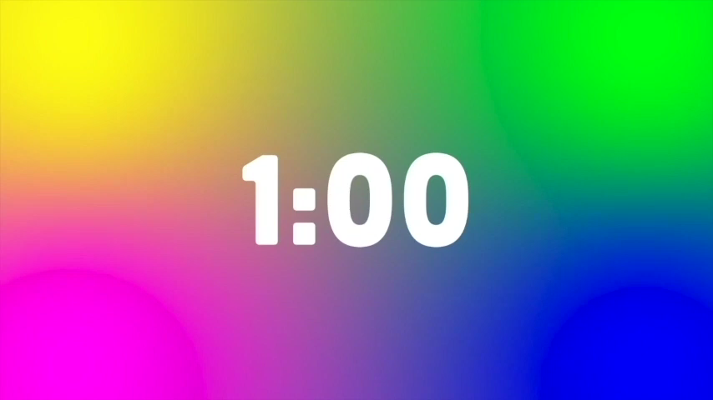
Nhóm cử một số thành viên tương ứng với mỗi định lí đúng của đội bạn lên xác định GT, KL của từng định lí mà nhóm bạn vừa đưa ra. Mỗi định lí xác định đúng GT, KL được +5 điểm. Đội nào kết thúc vòng thi nhanh hơn được +2 điểm.
ĐIỂM | ĐỘI 1 | ĐỘI 2
 | ĐỘI 1 | ĐỘI 2
Vòng 2
Notes:
- Đội nào chiến thắng hãy ấn vào tên đội đó.
Ấn vào mũi tên để trở về trò chơi

Slide 9



TRÒ CHƠI THI AI NHANH HƠN
ĐỘI CHIẾN THẮNG
Notes:
- Ấn vào mũi tên để quay trở về slide 6.

Slide 10

TRÒ CHƠI THI AI NHANH HƠN
ĐỘI CHIẾN THẮNG
Notes:
- Ấn vào tam giác để về slide 6.

Slide 11
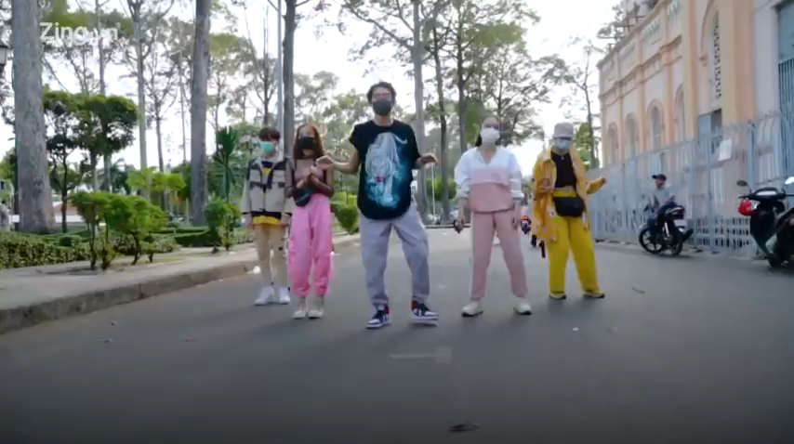

Slide 12
MỘT SỐ ĐỊNH LÍ
- Hai góc đối đỉnh thì bằng nhau.
GT
KL
- Nếu đường thẳng c cắt hai đường thẳng a, b và trong các góc
tạo thành có một cặp góc đồng vị bằng nhau thì a, b song song với nhau.
GT
GT
KL
KL
- Nếu đường thẳng c cắt hai đường thẳng a,b và trong các góc tạo thành có một cặp góc so le trong bằng nhau thì a, b song song với nhau.
GT
GT
KL
KL
Notes:
SAU KHI CHIẾU HẾT LUẬT CHƠI:
+ Luật chơi vòng 1 xuất hiện khi ấn vào hình ảnh số 1
+ Luật chơi vòng 2 xuất hiện khi ấn vào số 2
+ Nhạc bài vũ điệu rửa tay xuất hiện khi ấn vào dòng chữ vũ ddieuj rửa tay.

Slide 13
MỘT SỐ ĐỊNH LÍ
- Nếu một đường thẳng cắt hai đường thẳng song song thì hai góc đồng vị bằng nhau.
GT
KL
- Nếu một đường thẳng cắt hai đường thẳng song song thì hai góc so le trong bằng nhau.
GT
KL

Slide 14
CHƯƠNG IV
Góc. Đường thẳng song song
Tiết …,BÀI 4
Định lí
(Tiết 3)

Slide 15

HOẠT ĐỘNG
Hình thành kiến thức

Slide 16




Em hãy tổng hợp nội dung kiến thức đã học ở tiết 1 và tiết 2 bằng sơ đồ tư duy theo nhóm trong thời gian 3 phút.

Slide 17
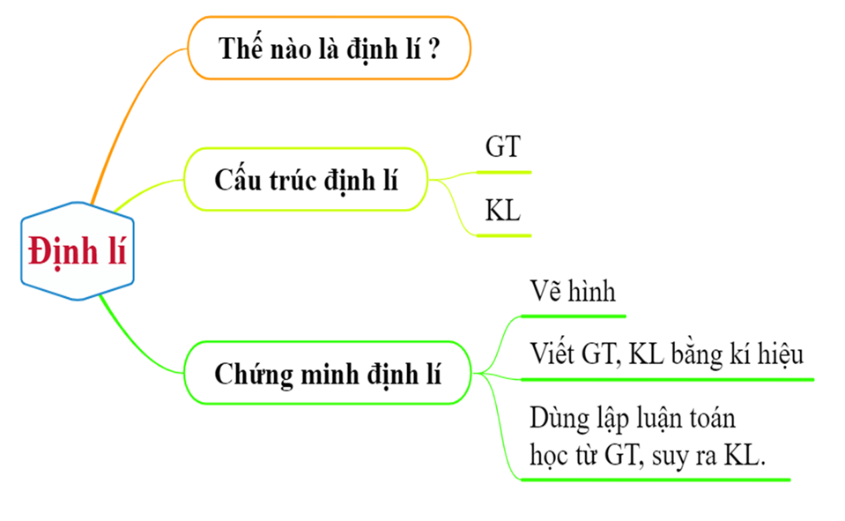

Slide 18

HOẠT ĐỘNG
Luyện tập

Slide 19
Dạng 1: Xác định GT, KL vẽ hình minh họa bằng kí hiệu.
Phương pháp giải:
- Xác định GT, KL.
- Sử dụng kí hiệu toán học để viết GT, KL.

Slide 20

Bài 1 (SGK-107): Vẽ hình minh họa và viết giả thiết, kết luận bằng kí hiệu cho mỗi định lí sau:
a) Một đường thẳng vuông góc với một trong hai đường thẳng song song thì nó vuông góc với đường thẳng còn lại
b) Hai đường thẳng phân biệt cùng vuông góc với một đường thẳng khác thì chúng song song với nhau.
c) Qua một điểm cho trước có duy nhất một đường thẳng vuông góc với đường thẳng cho trước.

Slide 21
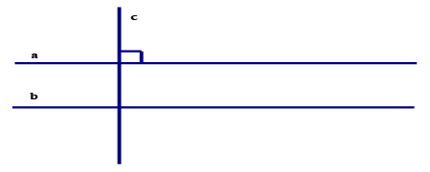
Bài 1 (SGK-107)
a)
GT | a và b phân biệt ,
KL
b)
GT | ,
KL
GT | Cho đường thẳng a và điểm A
KL | Có duy nhất d đi qua A thỏa mãn
c)

Slide 22

Dạng 2 : Chứng minh định lí
Phương pháp giải:
Sử dụng lập luận toán học để từ giả thiết suy ra kết luận.
Em hãy viết GT, KL, vẽ hình định lí “Nếu hai đường thẳng xx’, yy’ cắt nhau tại O và thì các góc……. , , , đều là góc vuông”.

Slide 23

Bài tập 1:
GT | xx’ cắt yy’ tại O,
KL

Slide 24
Bài tập 1:
GT | xx’ cắt yy’,
KL
Chứng minh
Ta có (hai góc kề bù)
Mà (gt)
Nên
Mặt khác (đối đỉnh)
(đối đỉnh)
Vậy

Slide 25
Dạng 2 : Chứng minh định lí
Em hãy viết GT, KL, vẽ hình định lí “Hai góc cùng phụ một góc thứ ba thì bằng nhau”.

Slide 26
Bài tập 2:
GT
KL

Slide 27
Bài tập 2:
GT
KL
Chứng minh
Ta có (1)
(2)
Từ (1) và (2) suy ra

Slide 28

HOẠT ĐỘNG
VẬN DỤNG

Slide 29
Em hãy phát biểu dạng nếu…. thì……. trong một số khẳng định hình học đúng đã học. Sau đó ghi lại vào vở đến lớp trao đổi với bạn.

Slide 30
Gợi ý
- Nếu đường thẳng d chứa tia phân giác của thì đường thẳng d là trục đối xứng.
- Nếu một đường thẳng chứa đường kính của đường tròn thì đường thẳng đó là trục đối xứng của đường tròn đó.
- Nếu hai đường thẳng vuông góc với nhau thì tạo ra 4 góc vuông
- Nếu một hình lập phương có độ dài cạnh là a thì thể tích của hình lập phương đó là .

Slide 31


Slide 32


Hướng dẫn về nhà
- Xem lại, ghi nhớ bài tập đã chữa.
- Chuẩn bị bài mới: Bài ôn tập chương IV trang 108
- Bài tập: Làm bài tập 1,2,3 trong SGK – T108.

Slide 33


